Slide 1
コンピュータシステムの 理論と実装
7章 バーチャルマシン#1 スタック操作

Slide 2
アジェンダ
コンパイラとバーチャルマシンについて
スタックマシンについて
課題
9時終了です

Slide 3
コンパイラ
何かの言語で書かれたプログラムを入力とし、 別の言語として作り出すプログラム
高水準言語から機械語
Jack言語からHack機械語

Slide 4
コンパイラ
「高水準言語」から「機械語」へ直接変換するコンパイラ
組み合わせの分だけ実装が必要
C++ -> x86
C++ -> ARM
C++ -> RISC-V
Swift -> x86
Swift -> ARM
︙
手がどれだけあっても足りないね

Slide 5
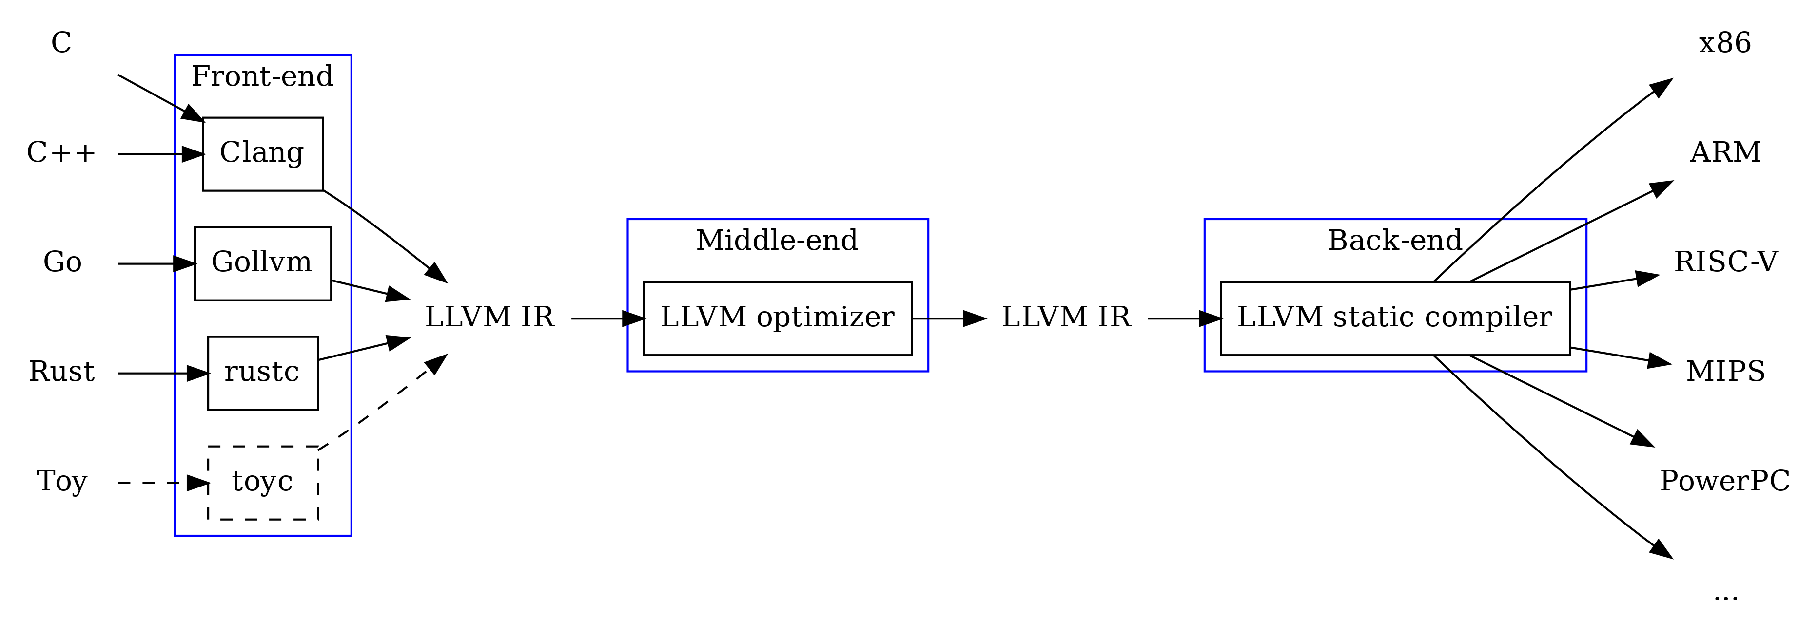
コンパイラ
「高水準言語」から「機械語」へ直接せず、中間表現(コード)を挟む
「高水準言語」から「中間コード」へ
「中間コード」から「機械語」へ
実装を分離できる
他のプラットフォームに移植したい
共通のVMであれば、違う高水準言語同士で相互呼び出しができる
︙

Slide 6

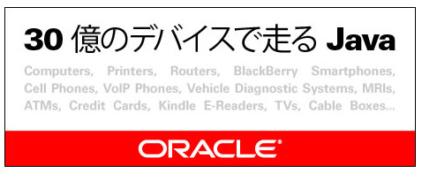
バーチャルマシン
中間コードを機械語に変換して実行する
VM言語 (中間コード)
バーチャルマシン (VM)
JVM
.NET Framework
︙
Write once, run anywhere!!(?)

Slide 7
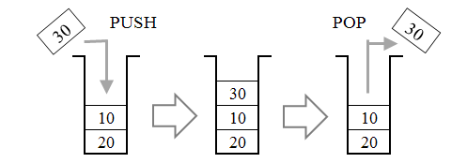
スタックマシン
オペランドや計算結果をどう扱うか(どのようなデータ構造で扱うか)
スタック を用いる
Push でデータを追加し
Pop でデータを取得する

Slide 8
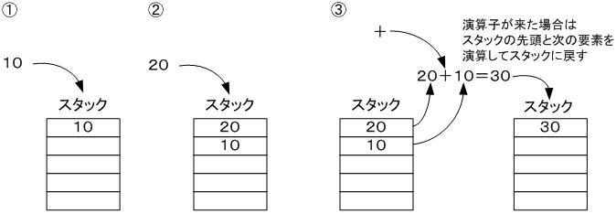
スタックマシン
スタックを用いた算術計算
例) 10 + 20
10 20 +
逆ポーランド記法！(久しぶり!
逆ポーランド記法に書き換えた数式はスタックで簡単に計算できる
push 10
push 20
add

Slide 9
VM言語
16 ビットのデータ型
整数, 真偽値, ポインタ
4 種類のコマンド
算術コマンド
メモリアクセスコマンド
プログラムフローコマンド
関数呼び出しコマンド
次章
// example
push constant 17
push constant 17
add
︙
push constant 892
push constant 891
lt
︙
push constant 112
sub
neg
and
push constant 82
or
not
push constant 17
push constant 17
add
︙
push constant 17
︙

Slide 10
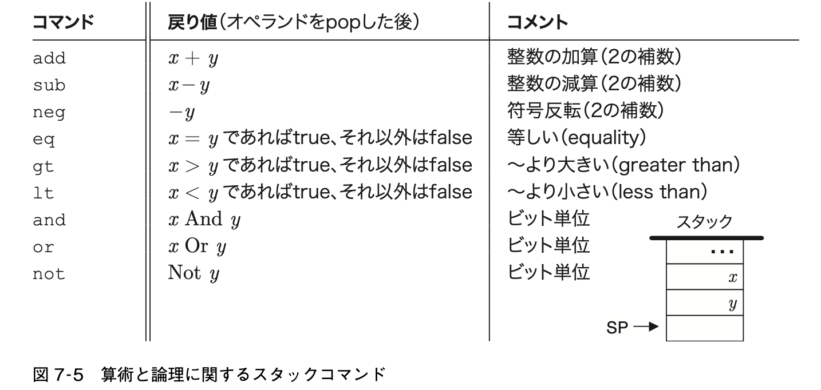
算術コマンド

Slide 11
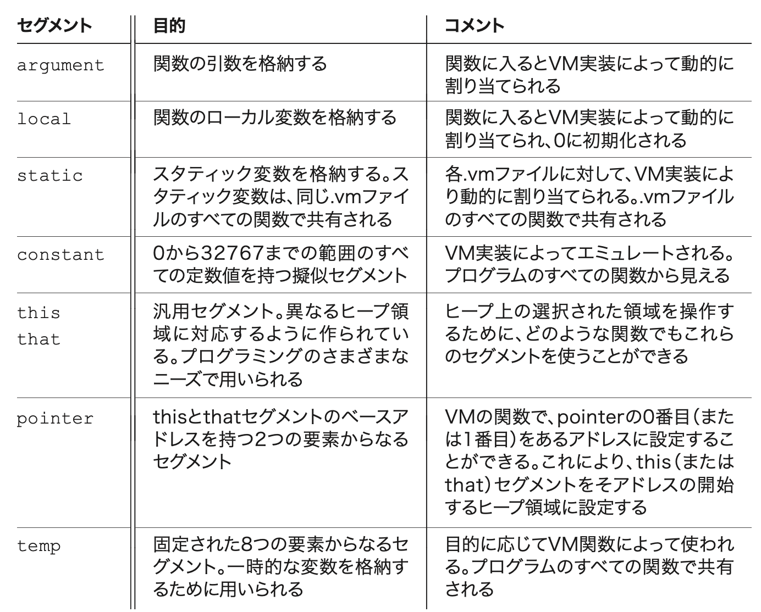
メモリアクセスコマンド
push: segment[index] をスタックにプッシュする
pop: スタックからポップし segment[index] に格納する
例) push constant 10 とは
constant: 0-32767までの 定数値を持つ
constant[10] <- 10
スタックにconstant[10] = 10 をプッシュ
push <segment> <index>
pop <segment> <index>

Slide 12
実装
お好きな言語、お好きな実装方法で
実装順序 (おすすめ)
push constant x と 9つの算術コマンド を実装する
push (constant 以外) と pop コマンドを実装する

Slide 13
実装 StackArithmetic
StackArithmetic / SimpleAdd 2つの定数を加算し、プッシュする
// push constant 7
@7
D=A
@SP
A=M
M=D
@SP
M=M+1
// push constant 8
@8
D=A
@SP
A=M
M=D
@SP
M=M+1
// (続き)add
@SP
AM=M-1
D=M
@SP
AM=M-1
M=M+D
@SP
M=M+1
SPをデクリメントして
8を取得
// SimpleAdd.vm
// Pushes and adds // two constants.
push constant 7
push constant 8
add
とりあえず手で やってみると
SPをデクリメント
7と8の和を格納する
SP: スタックポインタ スタックのアドレスを格納する
SPをインクリメント

Slide 14
実装 StackArithmetic
コマンドをアセンブリに対応させられる
StackTest も演算子が増えただけ
あとは💪
// push constant x
@x
D=A
@SP
A=M
M=D
@SP
M=M+1
// add
@SP
AM=M-1
D=M @SP
AM=M-1
M=M+D
@SP
M=M+1
push constant x
add

Slide 15
実装 MemoryAccess
push, pop のセグメントの対応を行う
P145 と P156 を参照すること
それぞれ ARG,LCL,THIS,THAT レジスタに対応する レジスタにベースアドレスが格納されている RAM[base + index]
Xxx.vm ファイルの push static 3 は
@Xxx.3 と変換できる
詳しくは本文参照. トリッキー(本文)
pointer は RAM[3~4] temp は RAM[5~12] にそれぞれ対応する RAM[3+index], RAM[5+index]

Slide 16
実装 MemoryAccess
argument, local, this, that
pointer, temp
static
// push local x
@x
D=A
@LCL
A=M+D // base+x
D=M // D = RAM[base+x]
// push temp 6
@11 // @(5+6)
D=M // D = RAM[11]
// StaticTest.vm
// push static 3
@StaticTest.3
D=M

Slide 17
終わり
お疲れさまでした。
一応実装はこちらにあります
https://github.com/lulichn/nand2tetris/tree/master/src/VMtranslator
汚くてすみません

